Slide 1
Öka avsättningen av återbruksmaterial
Rapport 2022:12
Maj, 2022

Slide 2
Projektorganisation
Genomförare:
Gunnar Fredriksson Miljöutredningar med stöd av Martin Ström, Atrax.
Projektledare:
Gunnar Fredriksson, Gunnar Fredriksson Miljöutredningar
Finansiär(er):
Avfall Sveriges Utvecklingssatsning

Slide 3
Bakgrund
Många kommuner efterfrågar sätt att få avsättning för så mycket som möjligt av det återbruksmaterial som samlas in vid återvinningscentraler.
Avsättningen innebär att återbruksmaterialet matchas med en mottagare. Det kan vara en köpare men också någon som får det till skänks.
Kommunernas insamling av produkter och avfall till återbruk/återanvändning ökar.
Idag avsätts återbruksmaterialet främst genom samarbeten med arbetsmarknadsprojekt och ideella organisationer.
Det finns potential att öka återanvändning och flytta avfallet uppåt i avfallshierarkin och därmed minska miljöpåverkan.

Slide 4
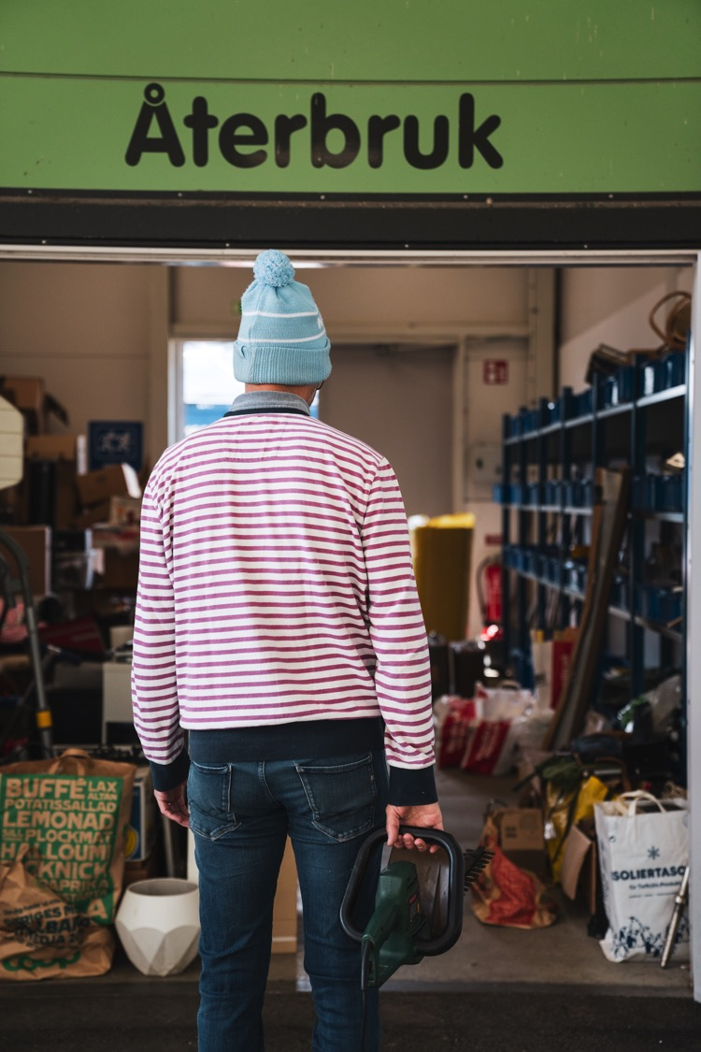
Generella tips för att öka avsättningen
Öka kunskapen om de varor och material som ska avsättas.
Sök breda samarbeten - ett stort antal aktörer kan hjälpa
till att hitta avsättning.
Anpassa lösningen till er kommuns möjligheter.

Slide 5
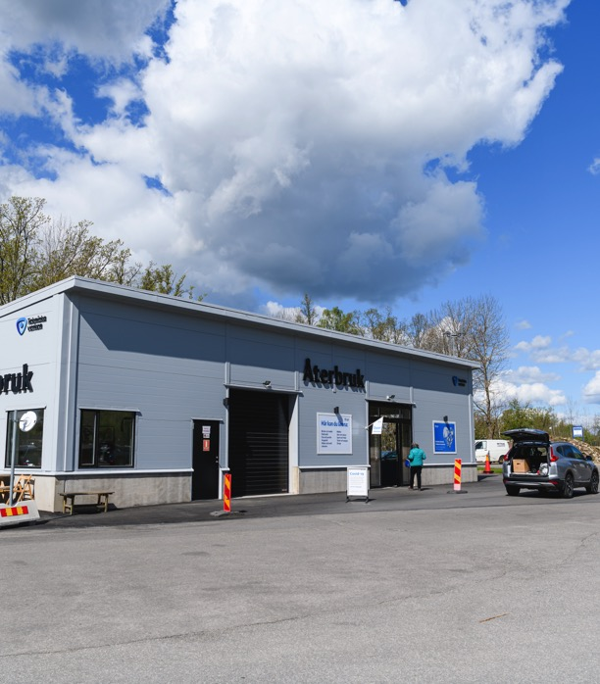
Olika sätt att hitta avsättning
Egen försäljning
Samarbete med kommunala arbetsmarknadsprojekt
Samarbete med ideella organisationer
Upphandling
Skänka
Ge möjlighet att byta och ta

Slide 6
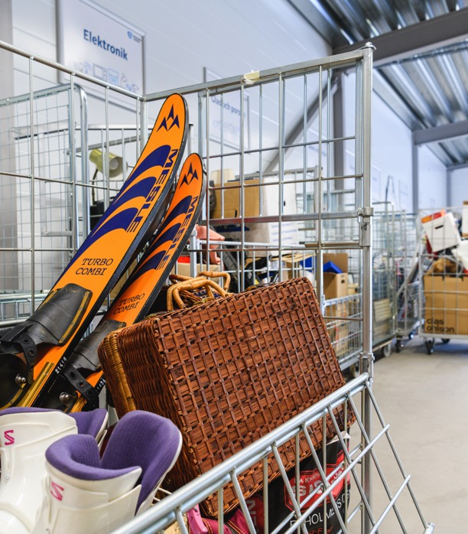
Stärk mottagarens drivkrafter och motverka hinder*
Drivkrafter:
Låga priser
Hållbarhetshänsyn
Unikt utbud
Hinder:
Vill inte ha något som någon annan haft
Tar för lång tid
Större risk
*) Baserat på en undersökning utförd av Svensk Handel

Slide 7
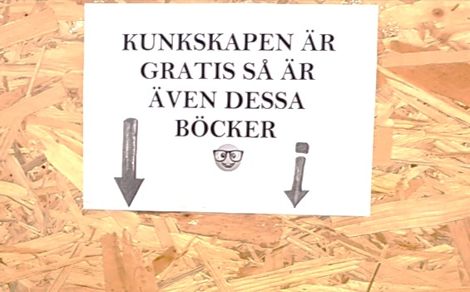
Slutsatser
Begagnathandeln ökar snabbt.
Det är möjligt att hitta avsättning för återbruksmaterial av god kvalitet genom samarbete med ideella organisationer och arbetsmarknadsprojekt.
Avsättningen kan öka genom att åtgärder vidtas för hitta avsättning även för sådant som kan säljas eller skänkas bort men som inte genererar en tillräcklig hög vinst.
Åtgärderna kan avse olika sätt att stärka mottagarens drivkrafter och att motverka de hinder som mottagaren upplever.

Slide 8

Rapportinformation
Rapporten finns för nedladdning (kostnadsfritt för Avfall Sveriges medlemmar) från www.avfallsverige.se
Mer information om detta projekt kan du få från: Camilla Nilsson, camilla.nilsson@avfallsverige.se

